Slide 1

Организация хирургического лечения туберкулеза
Часть 4
Методы хирургического лечения туберкулеза легких

Slide 2
С чего же началась вся история медицины?

Slide 3
Торакальная хирургия

Slide 4
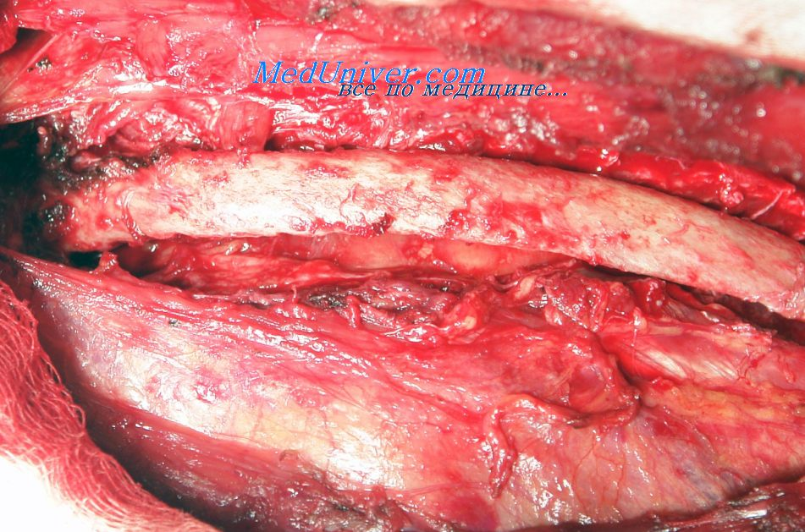
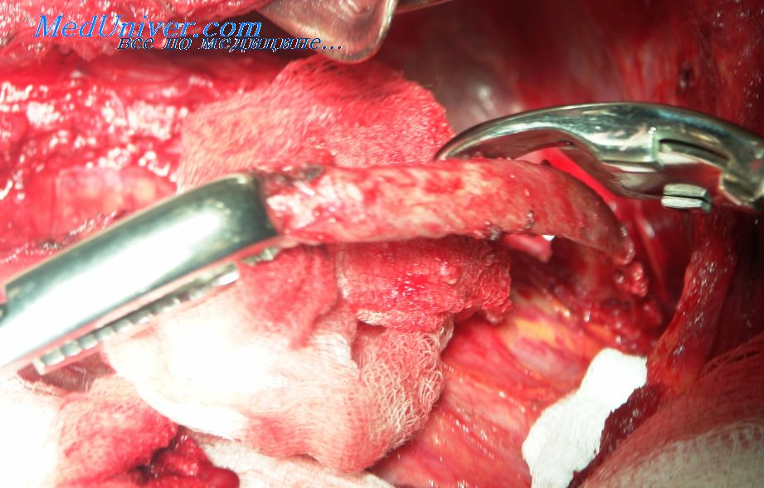
Резекция ребра
Notes:
Первая операция в истории человечества- это торакальная операция. Это- резекция ребра.

Slide 5
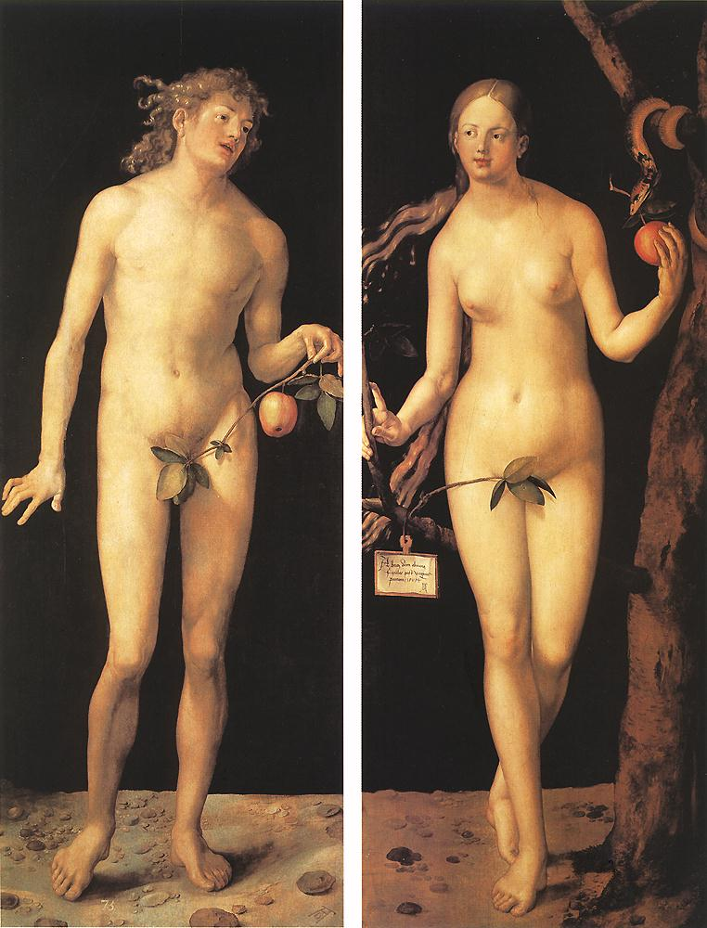
Notes:
Ее произвел Бог, резецировав ребро у Адама, чтобы создать Еву.

Slide 6
Почему мы применяем хирургические методы для лечения туберкулеза?

Slide 7
Показания к хирургическому лечению туберкулеза легких
недостаточная эффективность химиотерапии, особенно при множественной лекарственной устойчивости микобактерий туберкулёза;
необратимые морфологические изменения в лёгких, бронхах, плевре, лимфатических узлах, вызванные туберкулёзным процессом;
осложнения и последствия туберкулёза, которые угрожают жизни, имеют клинические проявления или могут привести к нежелательным последствиям.

Slide 8
Виды операций
Плановые операции (туберкулома, ФКТ, кавернозный туберкулез, рубцовый стеноз бронха и т.д.)
Срочные операции (прогрессирование туберкулёзного процесса на фоне интенсивной химиотерапии, повторные лёгочные кровотечения)
экстренные операции (профузное лёгочное кровотечение, напряжённый пневмоторакс)

Slide 9
Плановые операции на легких при туберкулезе обязательно производятся после предварительного консервативного лечения, когда активность туберкулезного процесса стихает и он четко отграничивается от окружающей здоровой легочной ткани.
Это позволяет удалить минимально возможное количество легочной ткани, сохранив как можно больше здорового легкого и избежать осложнений в виде обострения туберкулезного процесса в послеоперационном периоде.

Slide 10
Малые резекции лёгких (в пределах 1-2 сегментов)
Туберкулёз лёгких малой распространённости:
каверна
конгломерат очагов
туберкулома

Slide 11
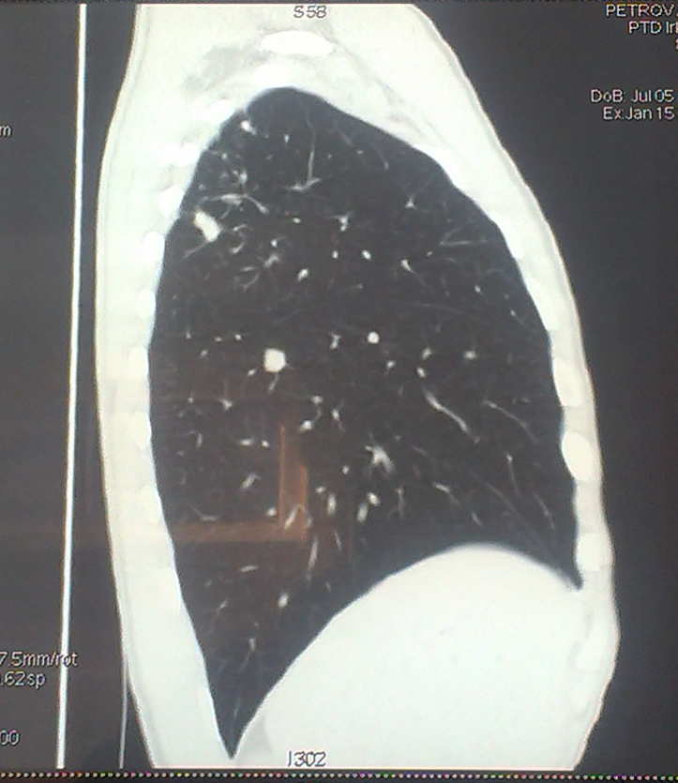
Notes:
Изменения, который на рентгенограммах выглядят очень небольшими- например, небольшая туберкулема

Slide 12
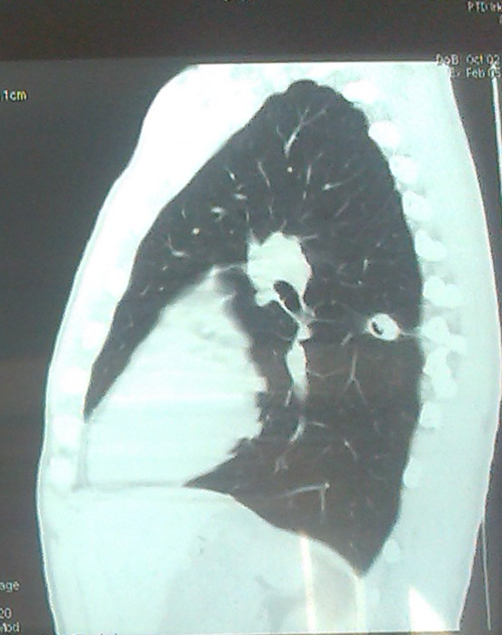
Notes:
Или небольшая туберкулема с распадом

Slide 13
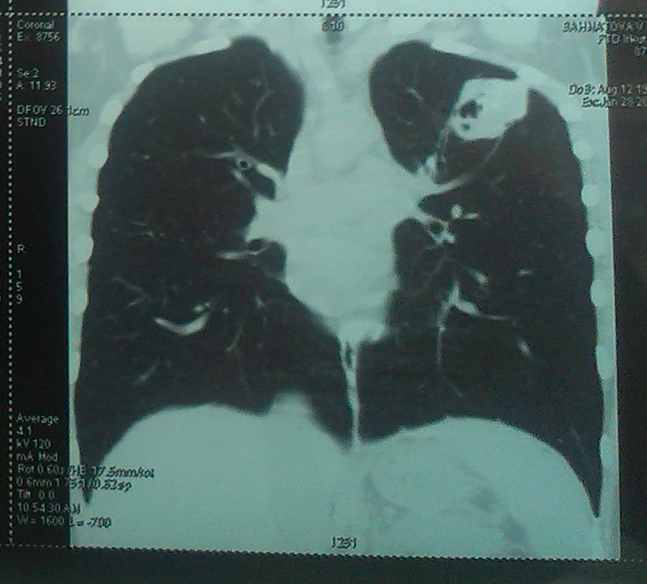
Notes:
Или туберкулема покрупнее с распадом

Slide 14
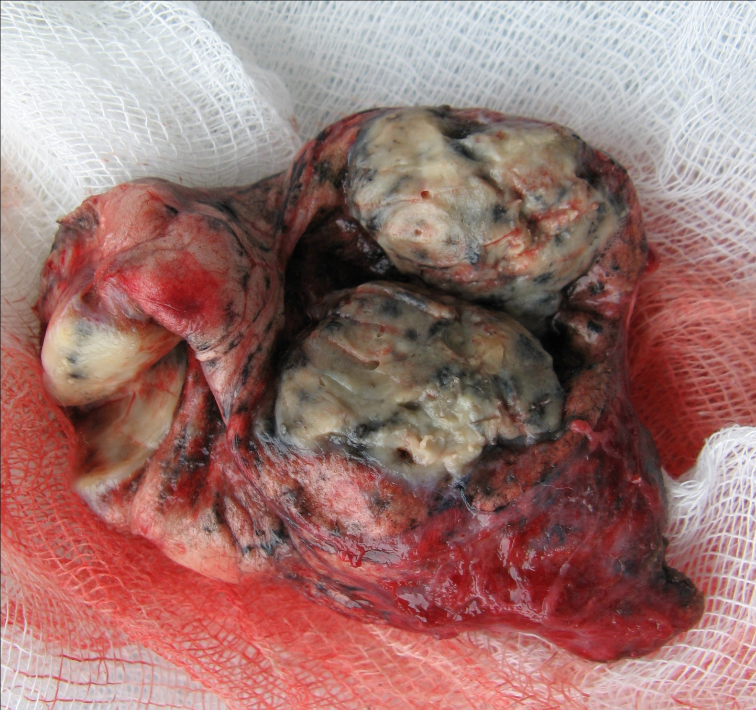
Notes:
После их удаления представляют собой очаги казеоза с микобактериями внутри, в которые не могут проникнуть противотуберкулезные препараты из-за сформировавшейся фиброзной капсулы вокруг них. Поэтому, оставаясь в легких после консервативного лечения, они представляют собой источник постоянного риска реактивации туберкулезного процесса при ослаблении защитных сил организма. Далее следуют несколько слайдов с резецированными туберкулемами, единичными и множественными.

Slide 15
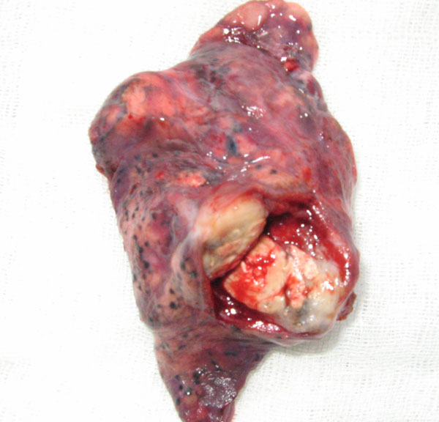

Slide 16
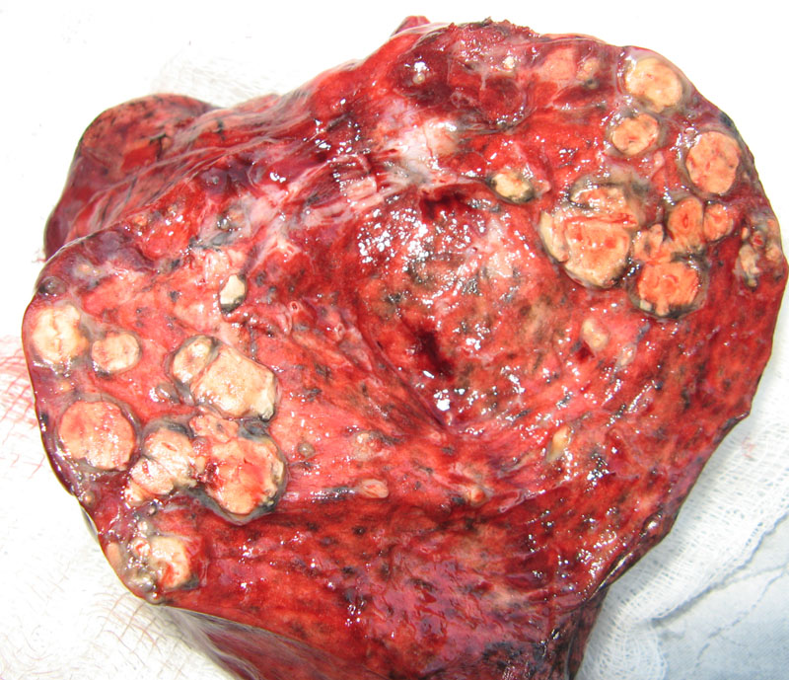

Slide 17
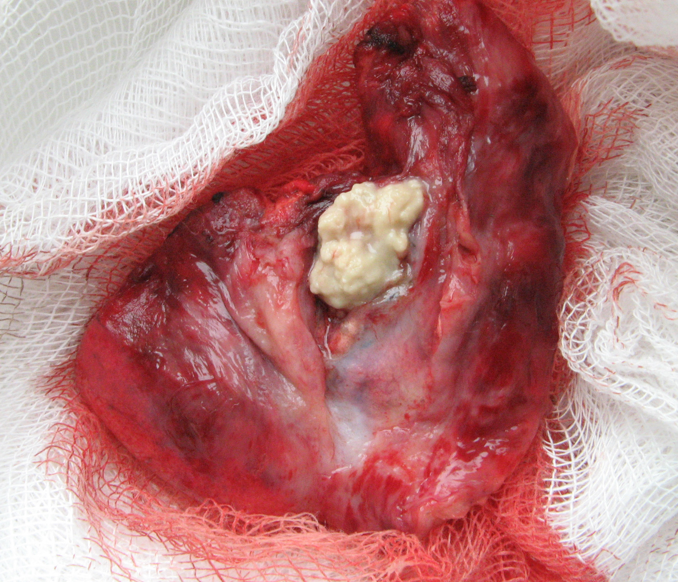

Slide 18
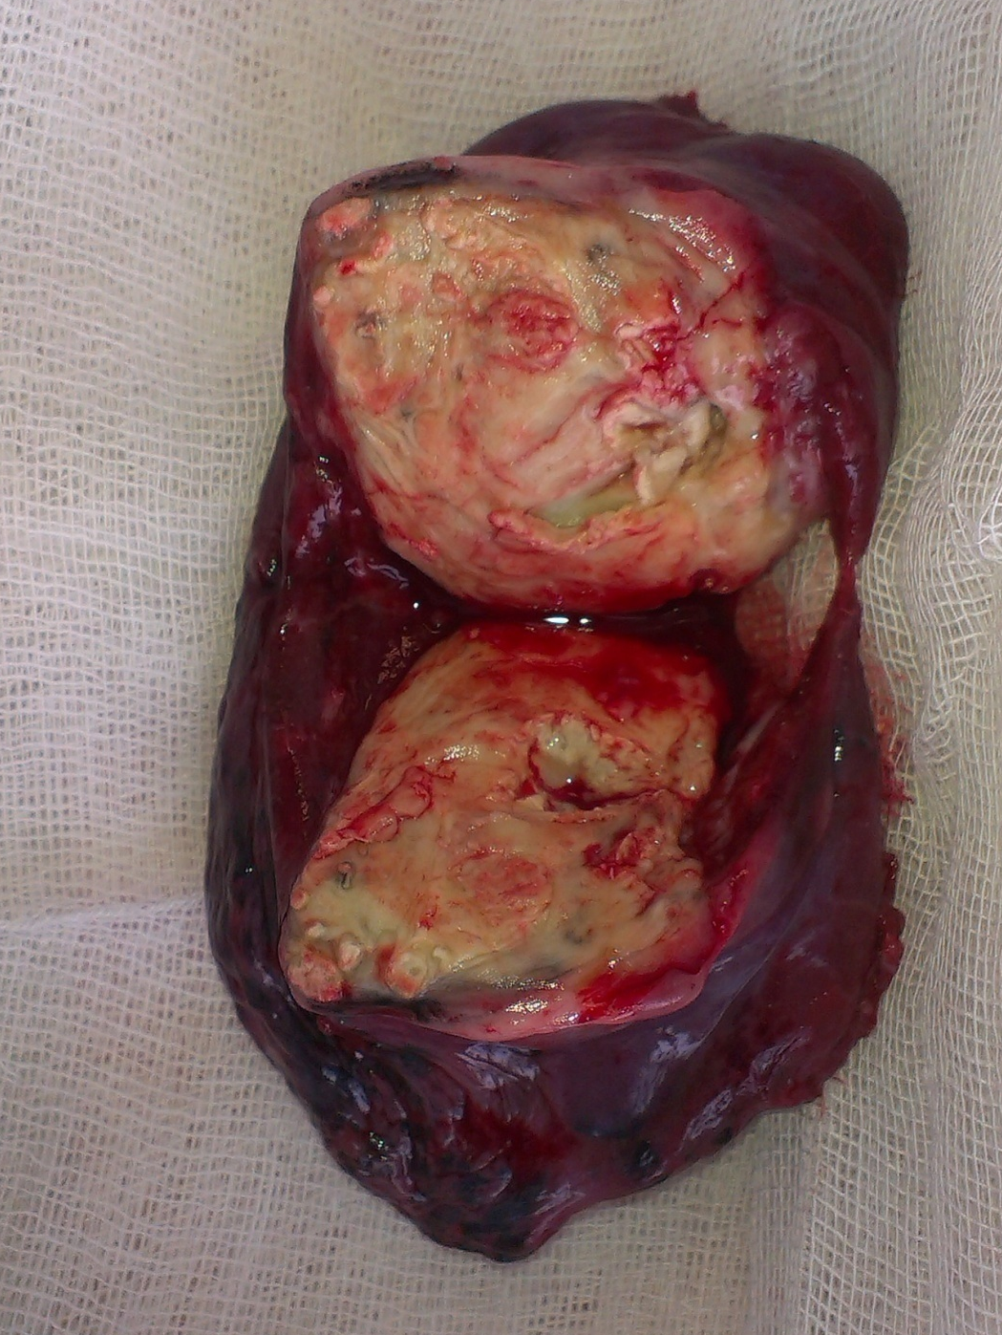

Slide 19
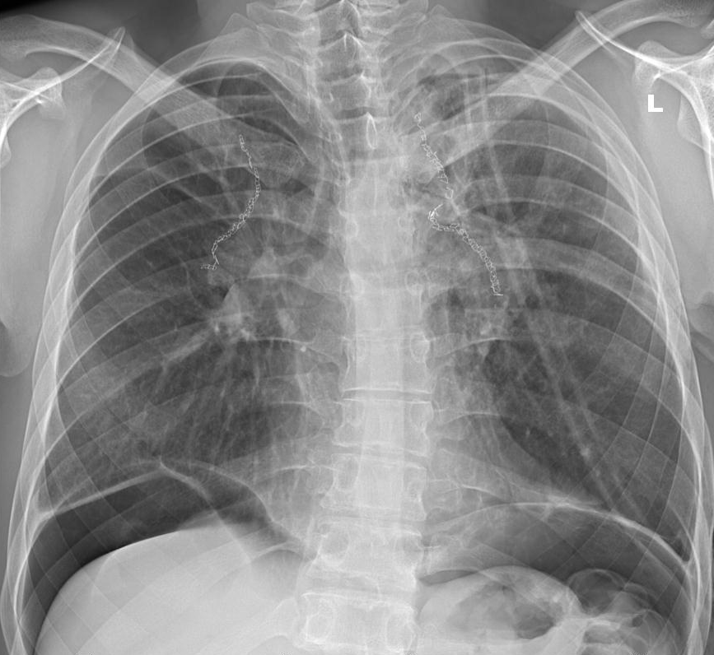
Notes:
Операция же позволяет удалить из легких такие изменения полностью, остается только цепочка послеоперационных швов.

Slide 20
Лобэктомия (удаление доли)
Кавернозный или фиброзно-кавернозный туберкулёз с очагами в одной доле
Туберкулома с распадом и обсеменением в пределах доли
Множественные туберкуломы в одной доле
Цирроз доли
Казеозная пневмония с поражением одной доли
Рубцовый стеноз долевого бронха 2-3 степени, с поражением доли туберкулезным процессом

Slide 21
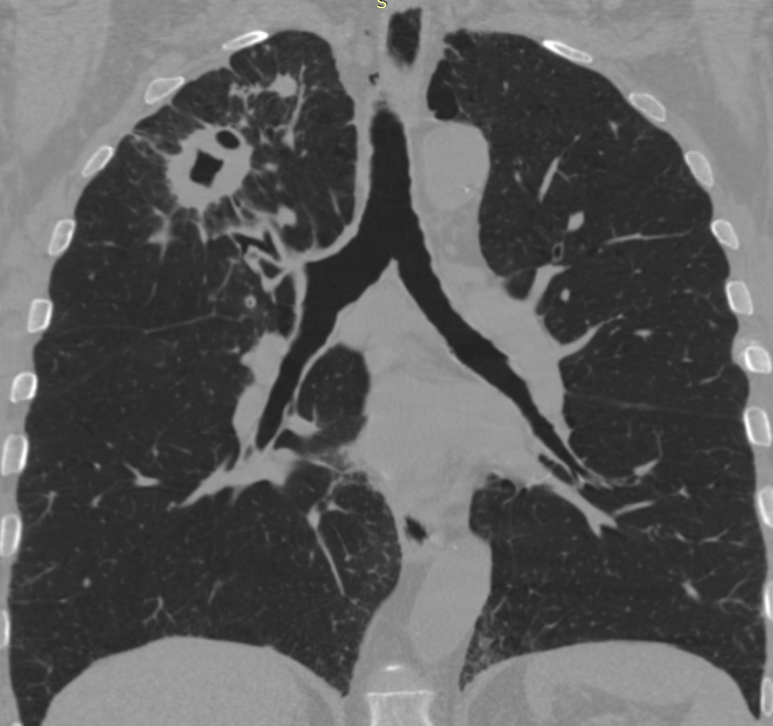
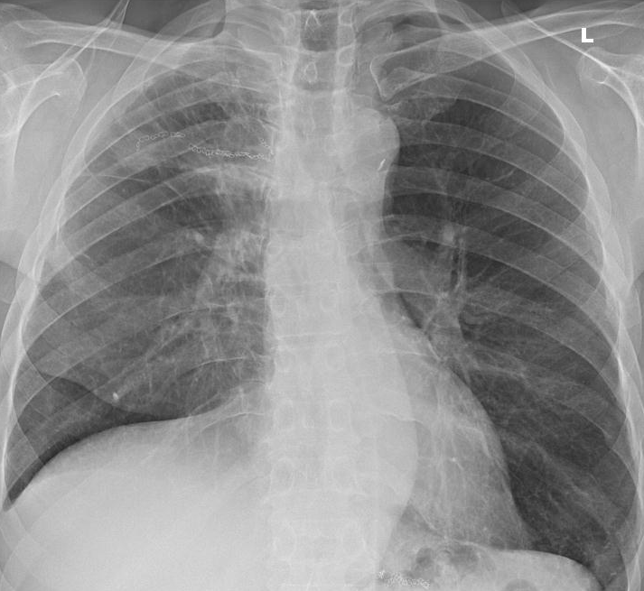
Notes:
На рентгенограмме и томограммах показана крупная туберкулема с обсеменением в пределах доли, при которой показана операция лобэктомия- т.е. удаление доли легкого. Такая крупная туберкулема окружена выраженной фиброзной капсулой, которая непроницаема для препаратов. Конечно, она не рассосется при консервативном лечении.

Slide 22
Пневмонэктомия (удаление легкого), плевропневмонэктомия (удаление легкого и плевры)
Фиброзно-кавернозный туберкулёз легкого с диссеминацией.
Множественные каверны в одном лёгком (разрушенное легкое).
Посттуберкулёзный стеноз главного бронха с поражением лёгкого — первичным или вторичным.
Казеозная пневмония с поражением более одной доли.
Фиброзно-кавернозный туберкулёз с хронической эмпиемой плевры

Slide 23
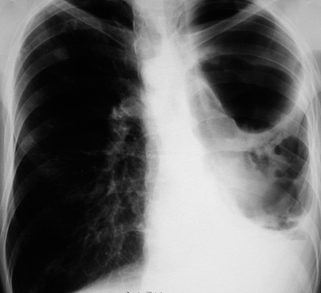
Notes:
На рентгенограмме показан фиброзно-кавернозный туберкулез левого легкого. Оно полностью разрушено, естественно, не восстановится при консервативном лечении и буте являться источником обсеменения пока еще здорового легкого. При таких процессах показана пневмонэктомия- т.е. удаление всего легкого.

Slide 24
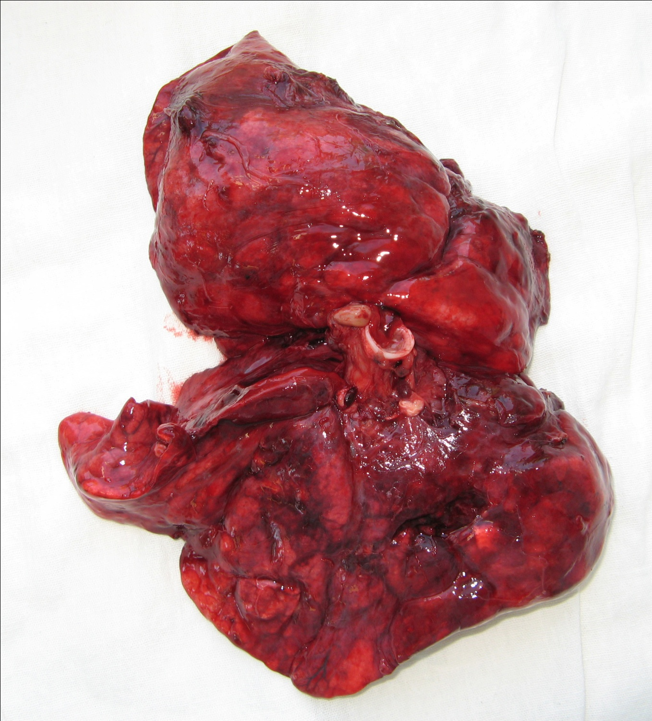
Notes:
Так выглядит препарат удаленного легкого, пораженного туберкулезом.

Slide 25
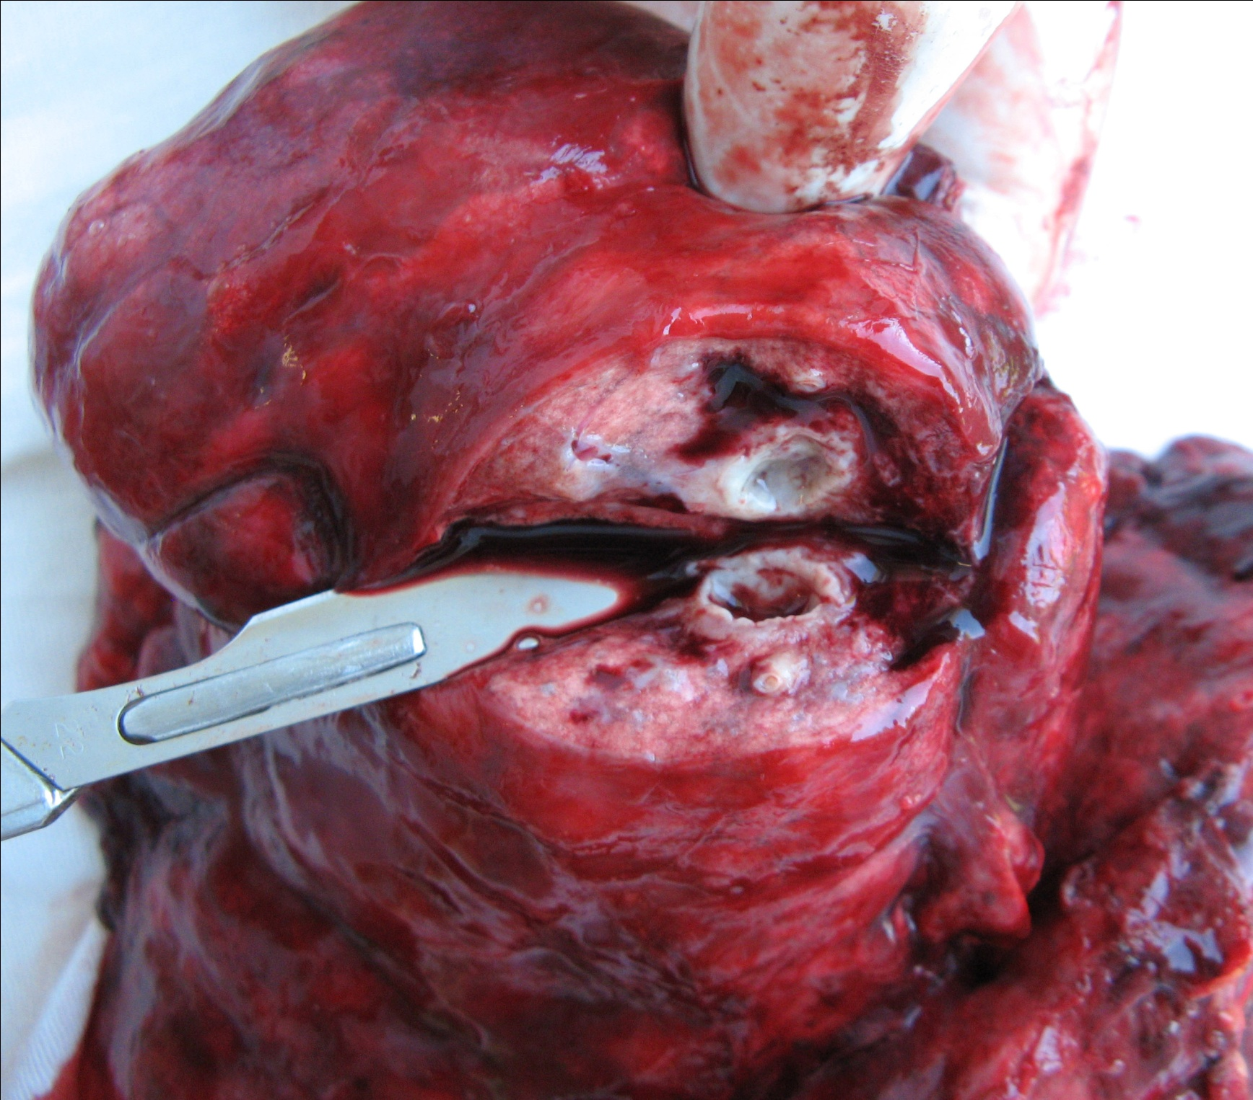
Notes:
Это туберкулезная каверна на разрезе. У нее толстые фиброзные стенки, естественно, она уже не спадется и на зарубцуется.

Slide 26
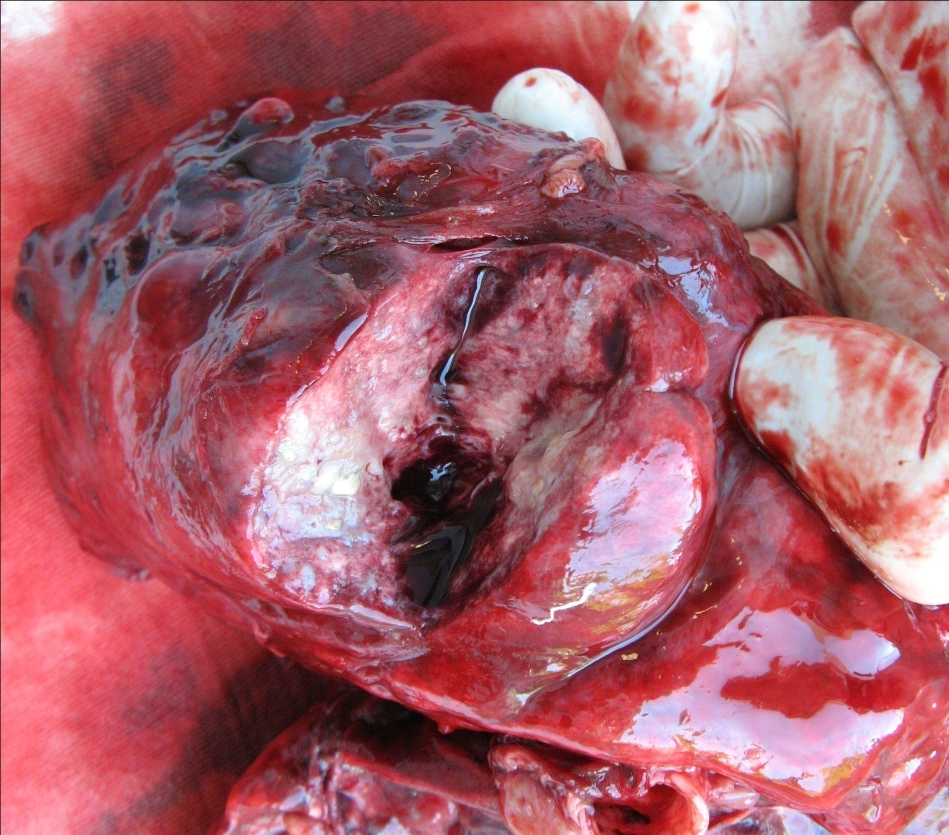
Notes:
Так выглядит на разрезе участок массивного казеоза. Легочная ткань на его месте полностью разрушена и уже не восстановится.

Slide 27
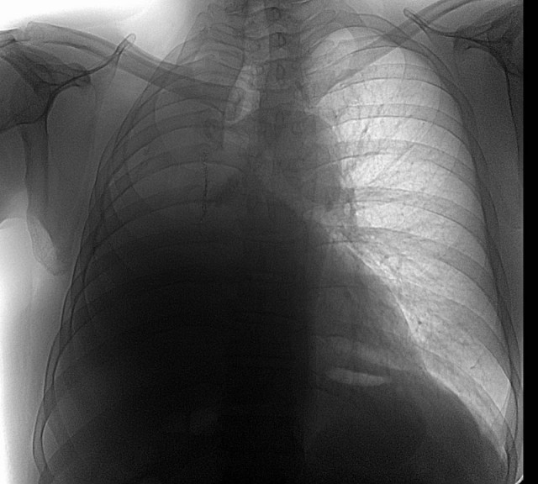
Notes:
Это состояние после пневмонэктомии правого легкого. Средостение сместилось вправо. В правом гемитораксе развилась соединительная ткань. Слева легкое здоровое.

Slide 28
Торакопластика
Односторонний фиброзно-кавернозный туберкулёз с каверной в верхней доле и множественным крупно-очаговым обсеменением обоих легких или цирротическими изменениями других отделов лёгких.
Туберкулёзная эмпиема с бронхоплевральным свищом и поражением лёгкого при противопоказаниях к плевропневмонэктомии
Туберкулёзная эмпиема с бронхоплевральным свищом или без него после резекции лёгкого

Slide 29
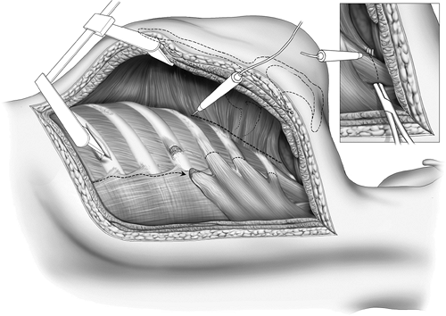
Notes:
Операция выполняется следующим образом: после разреза грудной клетки выделяются несколько ребер, подлежащих резекции. Надкостница над ними разрезается.

Slide 30
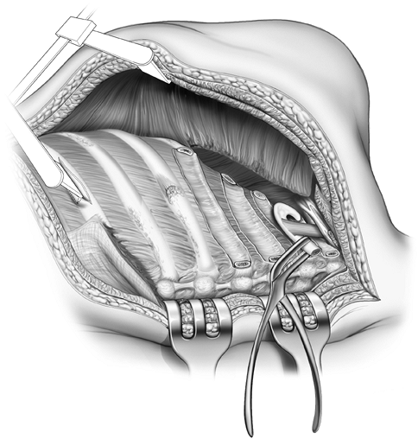
Notes:
Выделяются и резецируются части ребер под надкостницей (она не резецируется, под ней потом наростет новая костная ткань)

Slide 31
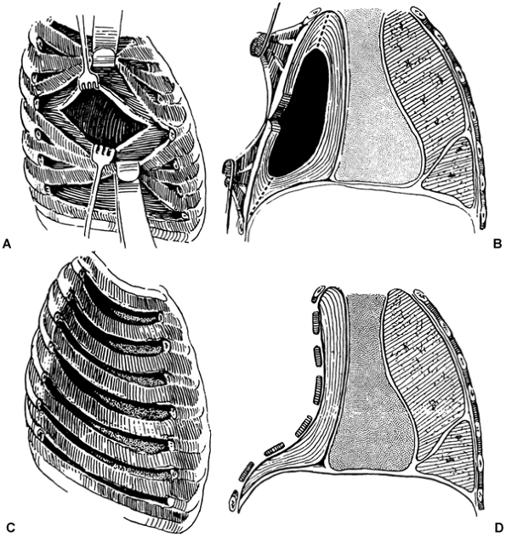
Notes:
Такое удаление части ребер делает грудную клетку податливой, ее можно сдавить непосредственно над каверной посредством наложения повязким. В результате стенки каверны сближаются и создается условие для ее рубцевания.

Slide 32
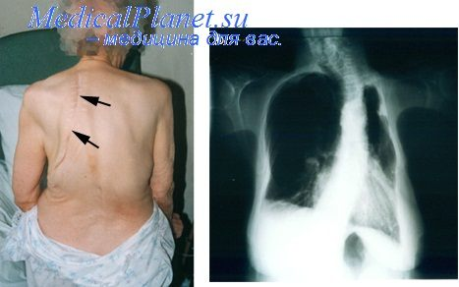
Notes:
Внешний вид пациента страдает незначительно. На рентгенограмме же видна асиметрия легочных полей.

Slide 33
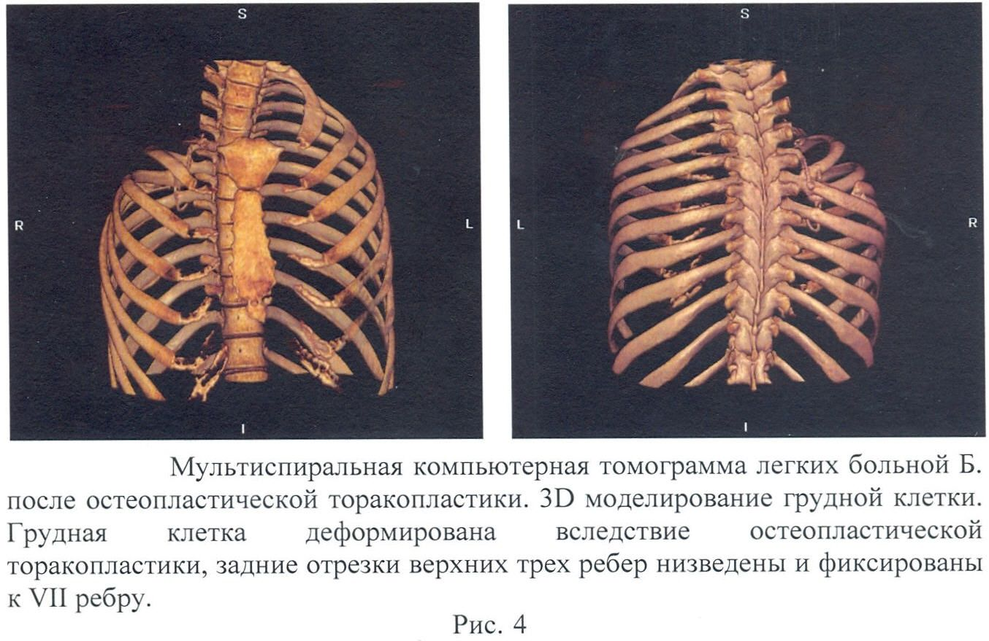
Notes:
В более современных вариантах торакопластики полностью резецируют только верхнее ребро, у последующих отсекают один конец и подшивают его к нижележащим.

Slide 34
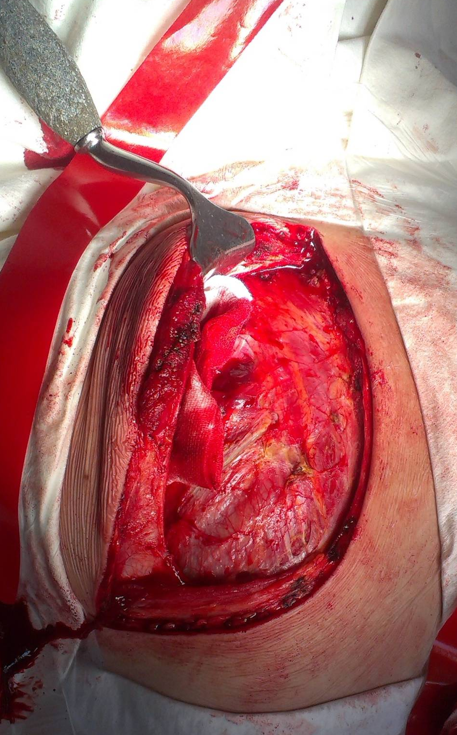
Notes:
На последующих слайдах показы фотографии этапов этой операции: вскрытие грудной клетки,

Slide 35
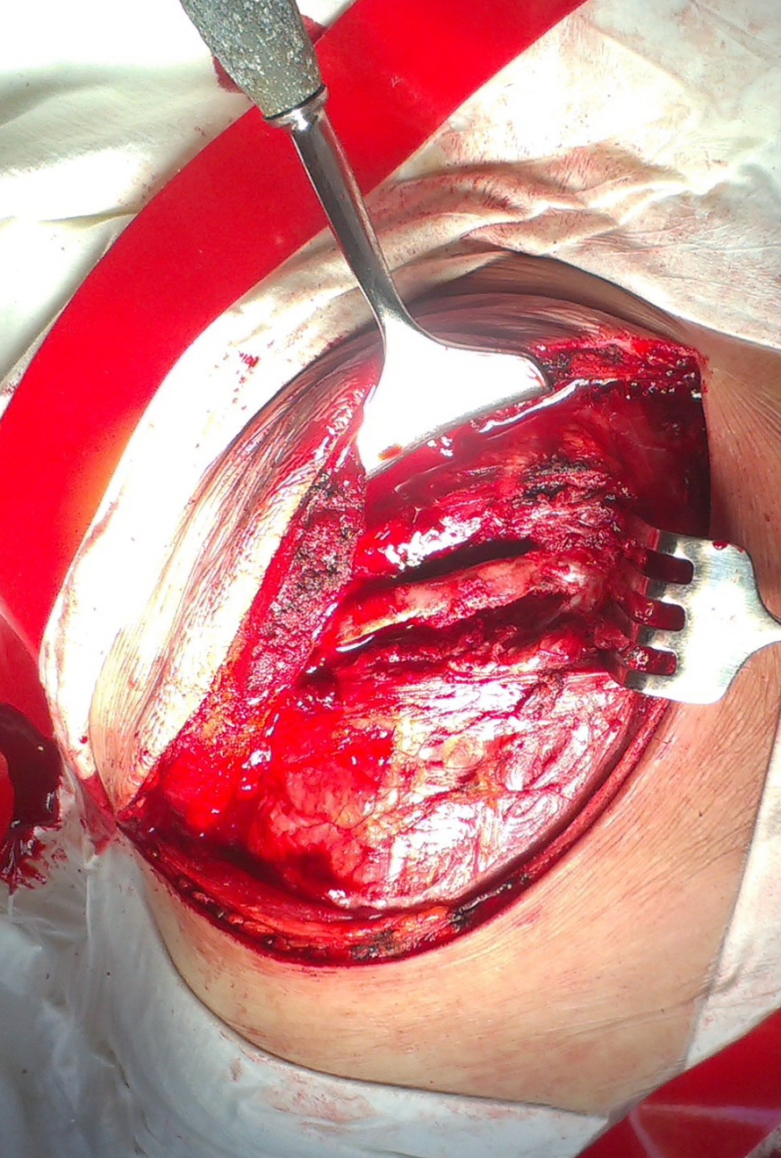
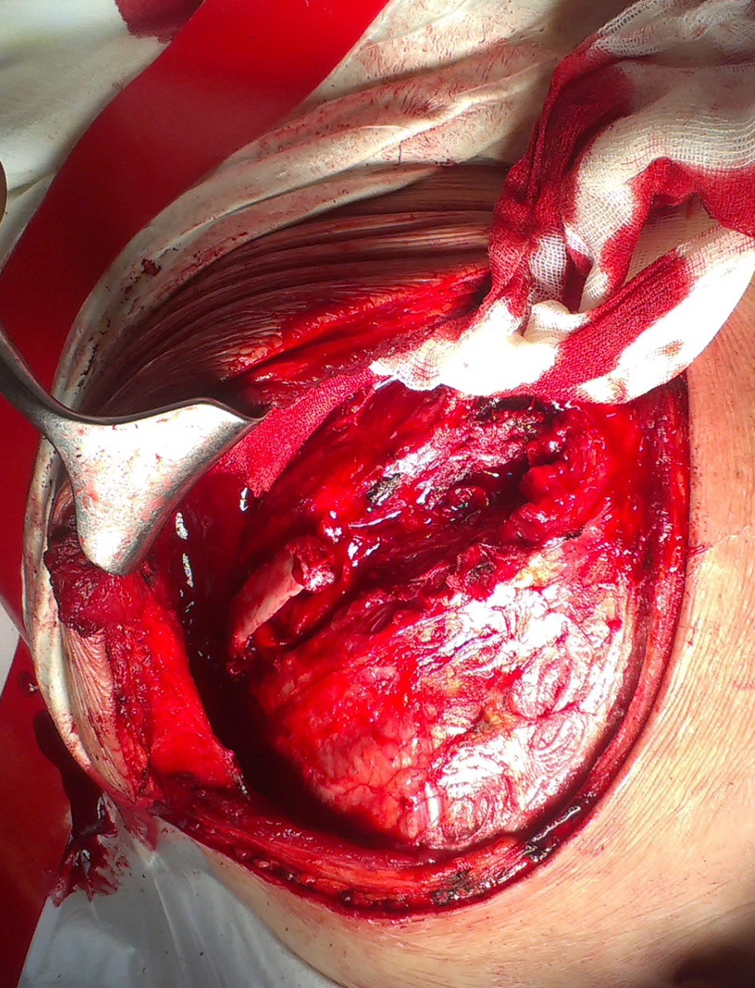
Notes:
Выделение и резекция первого ребра,

Slide 36
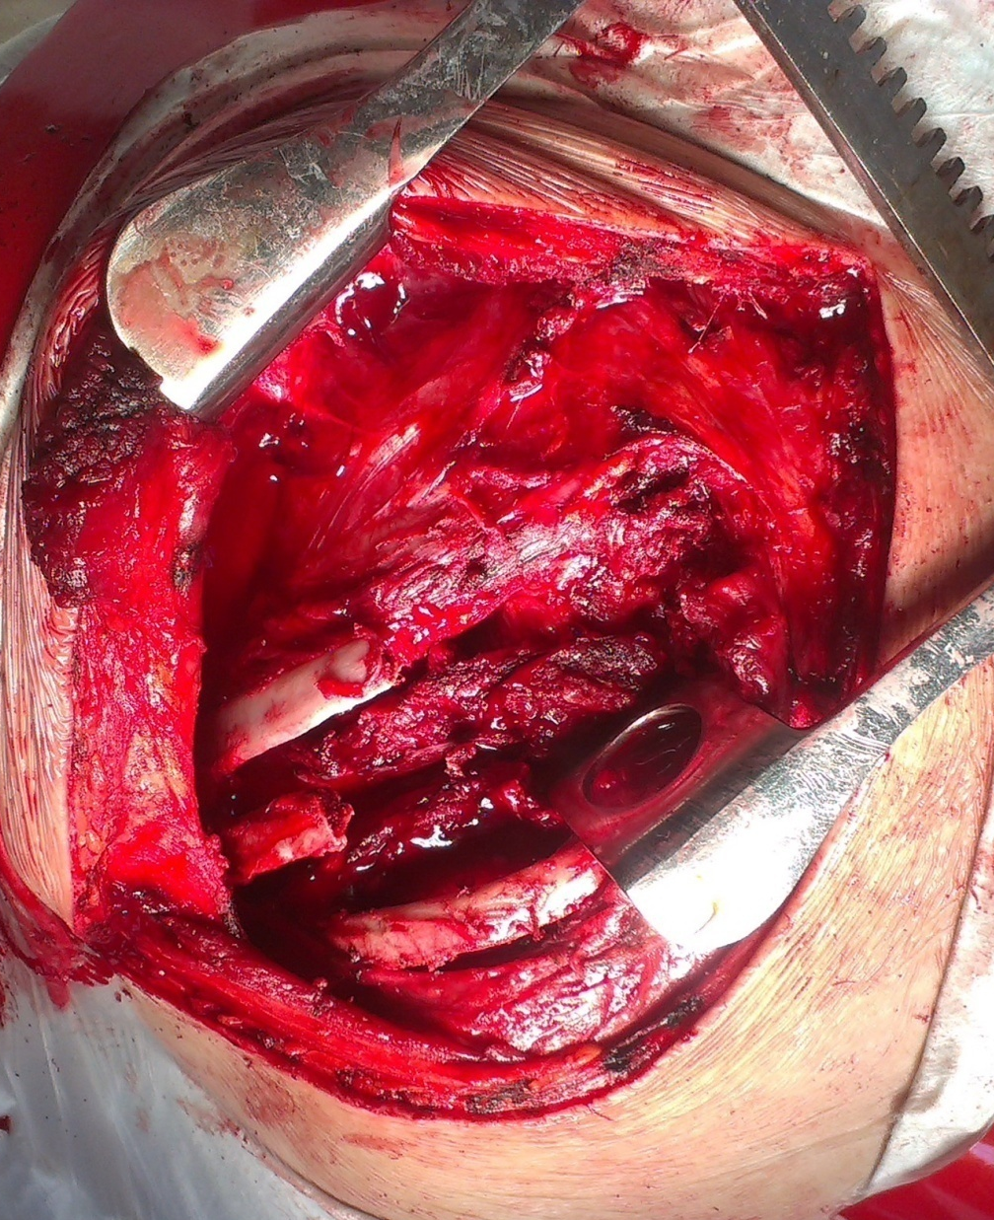
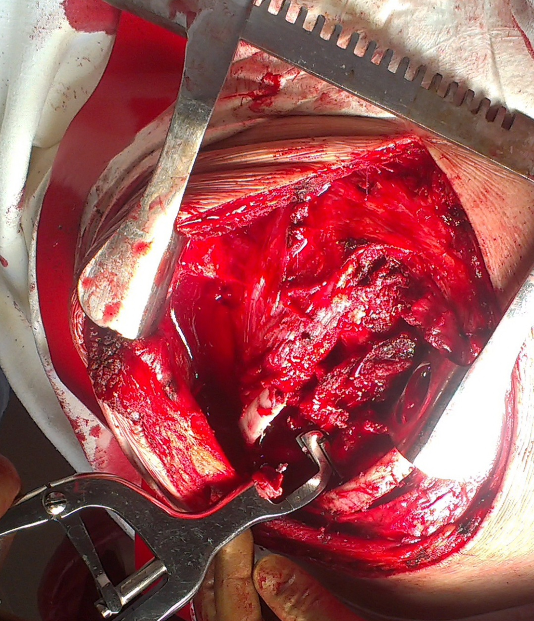
Notes:
выделение последующих ребер, пересечение одного их конца,

Slide 37
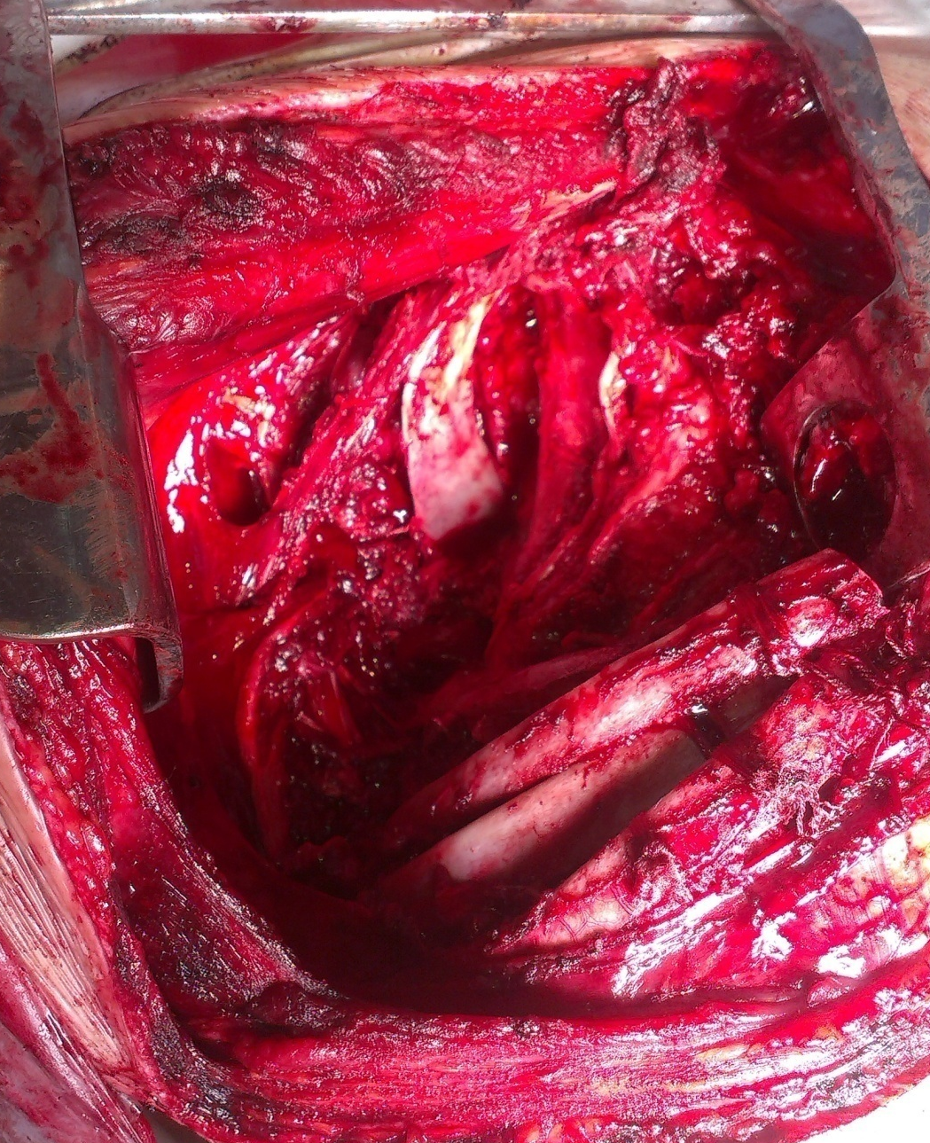
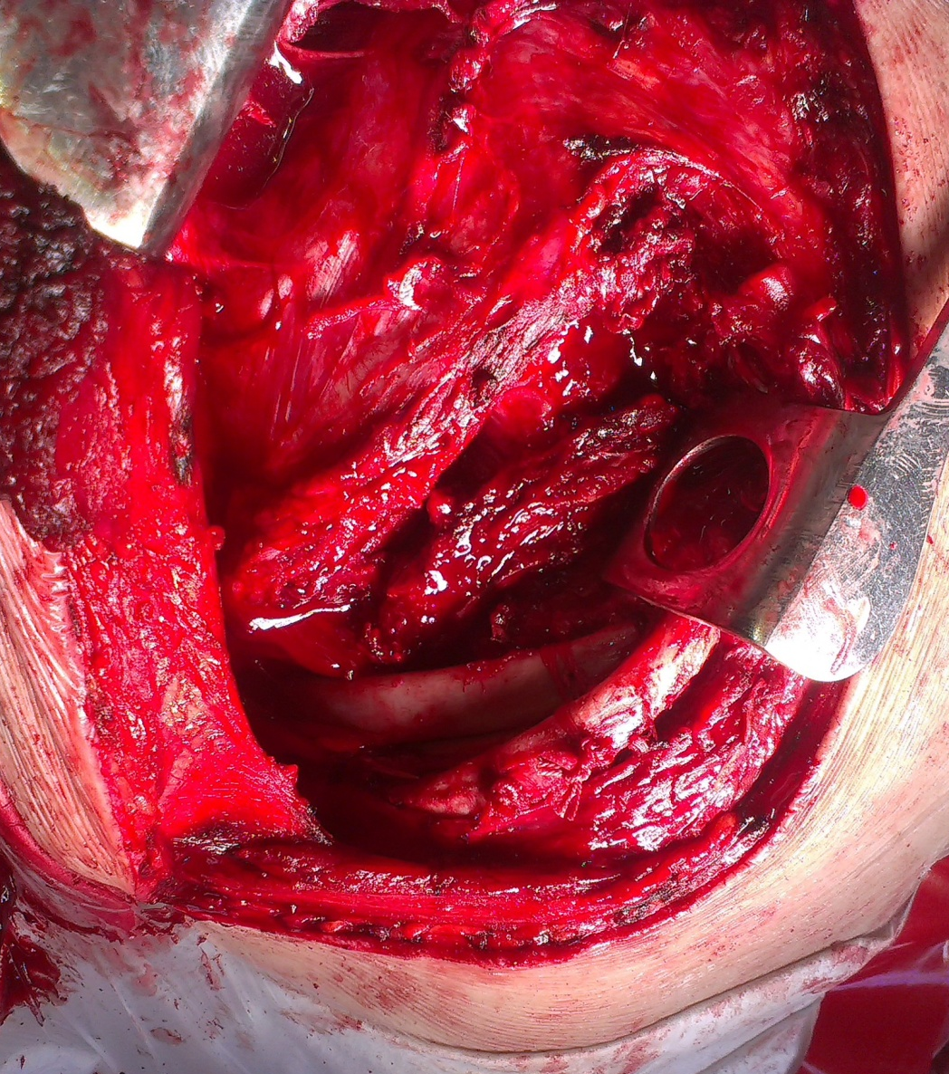
Notes:
подшивание этого конца к нижележащим ребрам,

Slide 38
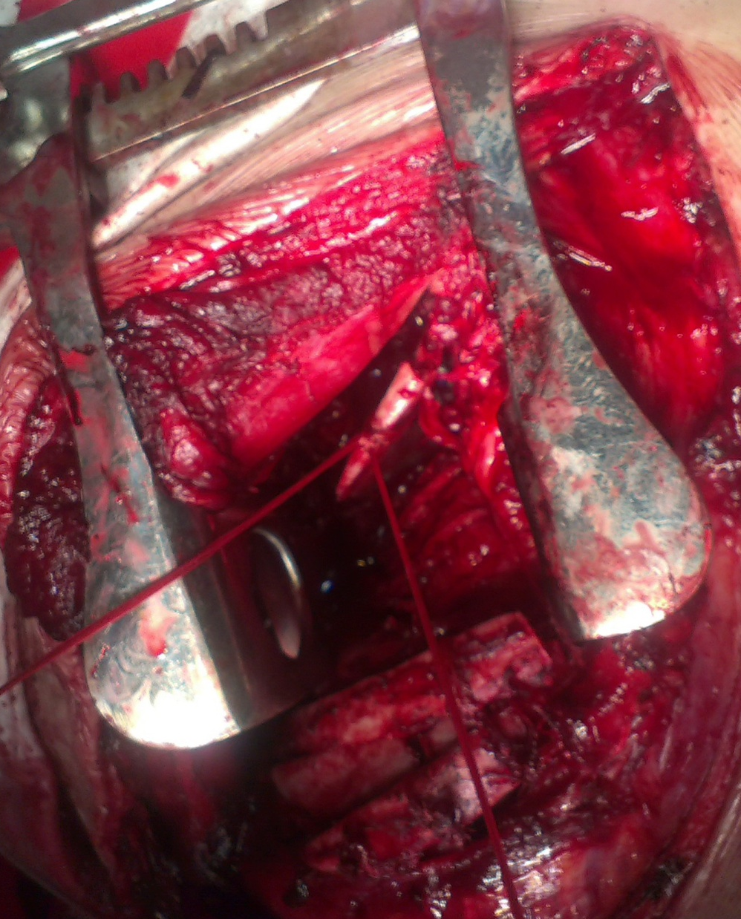
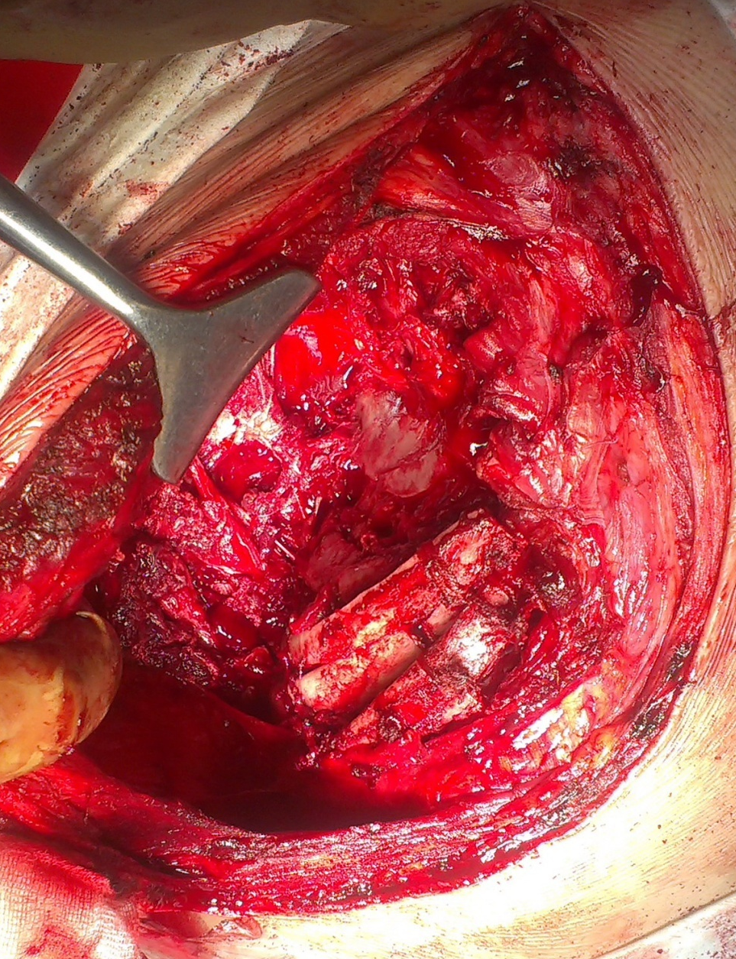
Notes:
Формирование «окна», на которое будет осуществляться давление повязкой.

Slide 39
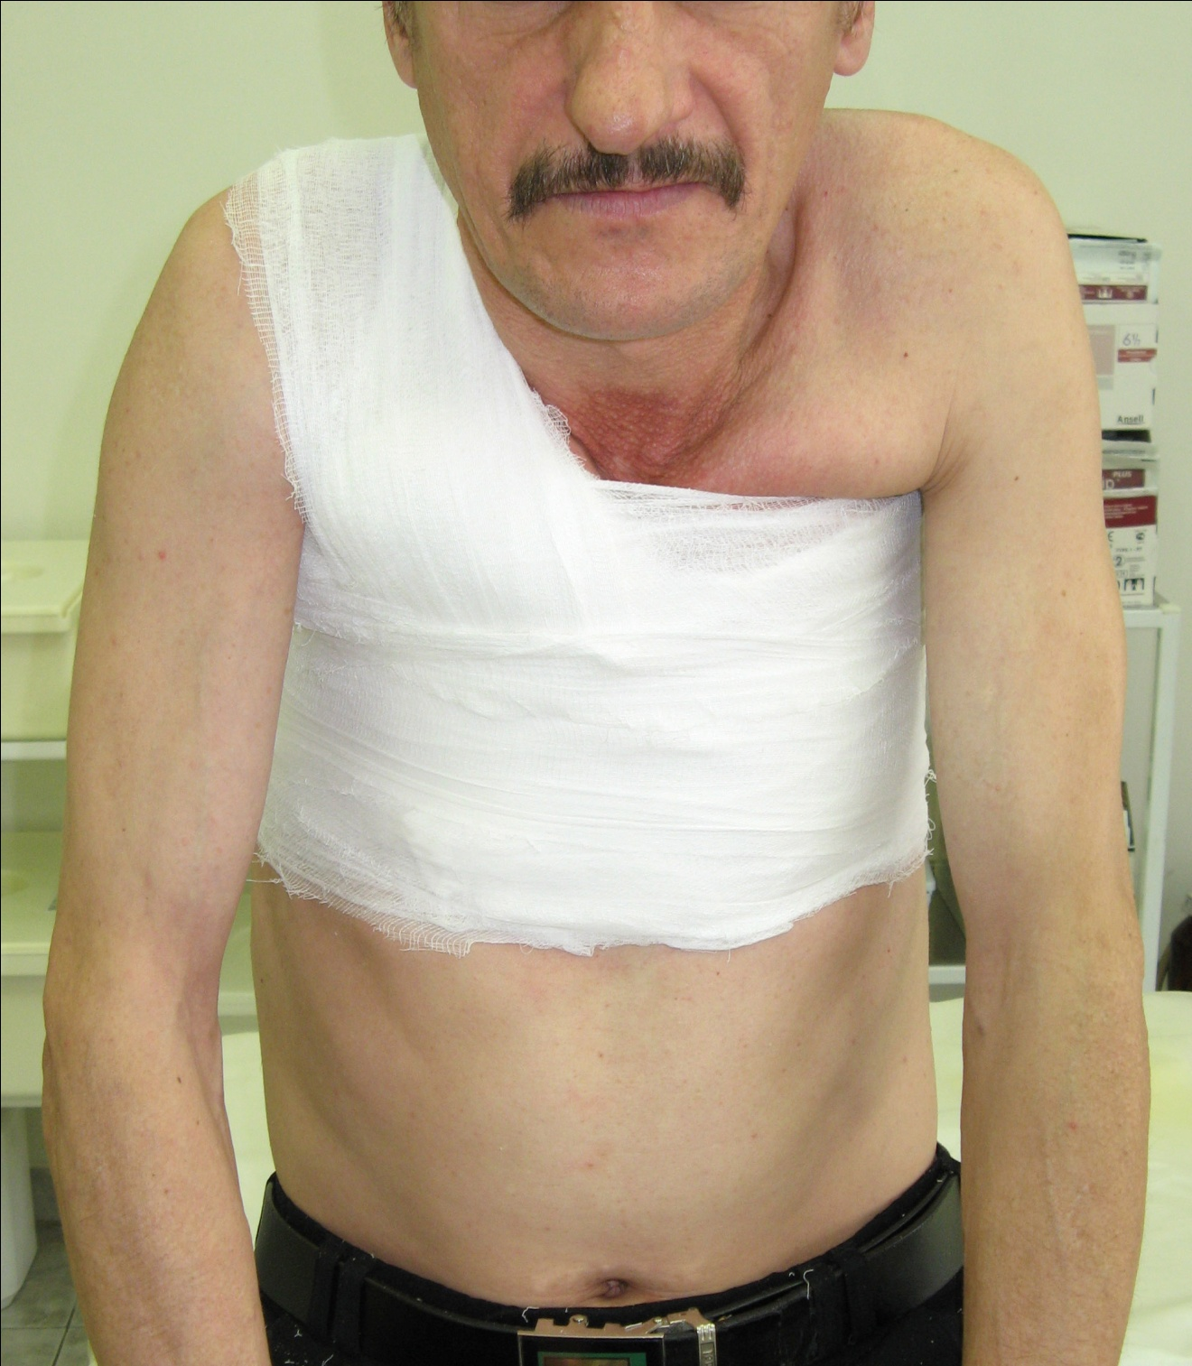
Notes:
Так выглядит сдавливающая повязка спереди

Slide 40
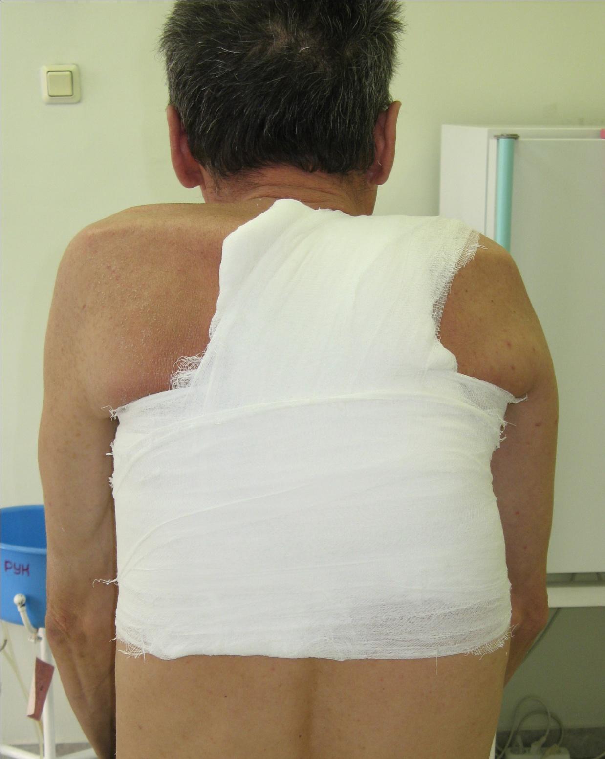
Notes:
И сзади.

Slide 41
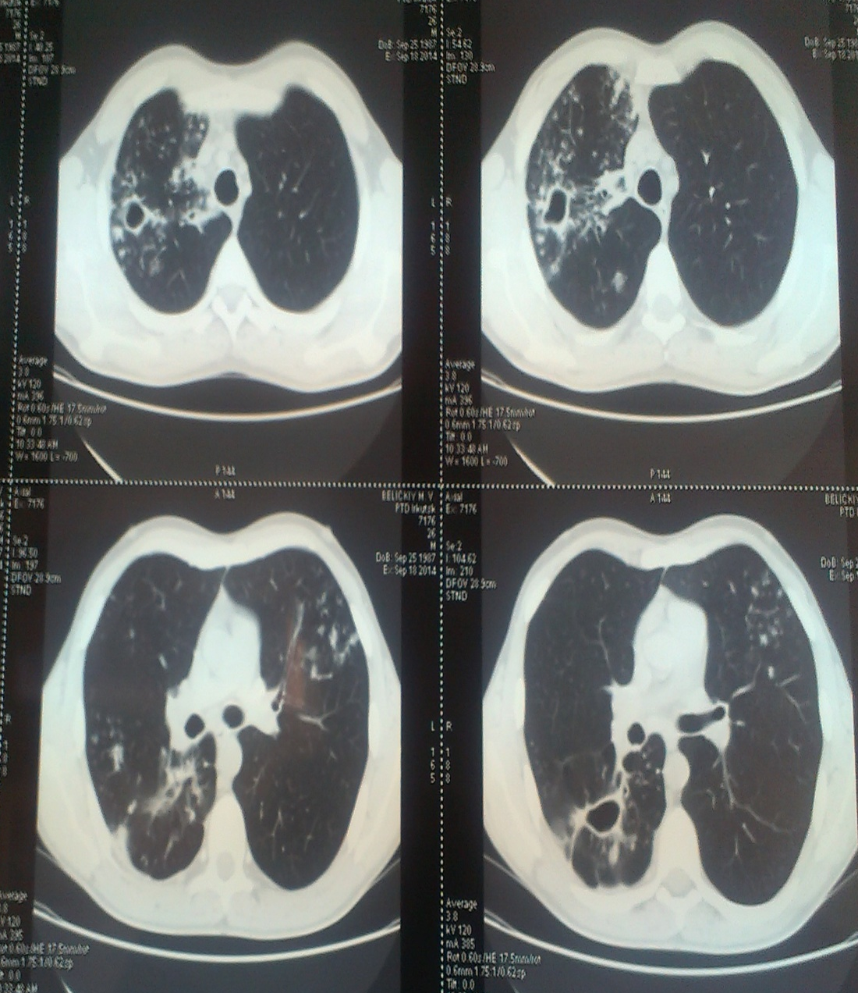
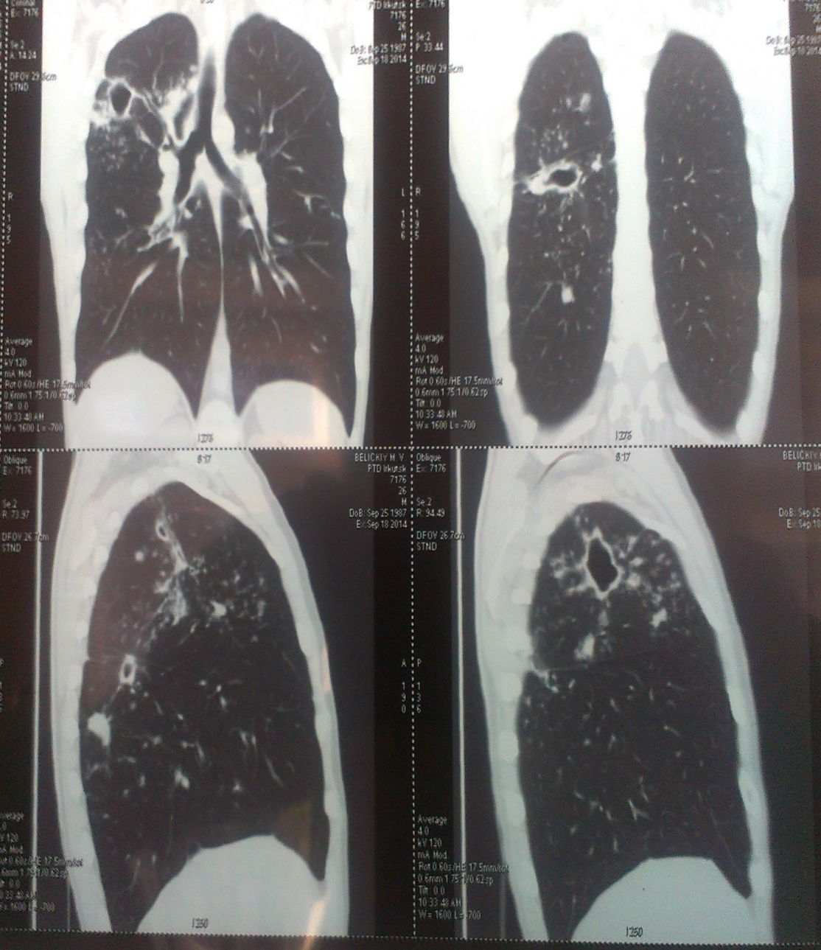
Notes:
Перед вами результаты эффективных торакопластик: у пациента имеются каверны в верхних отделах правого легкого.

Slide 42
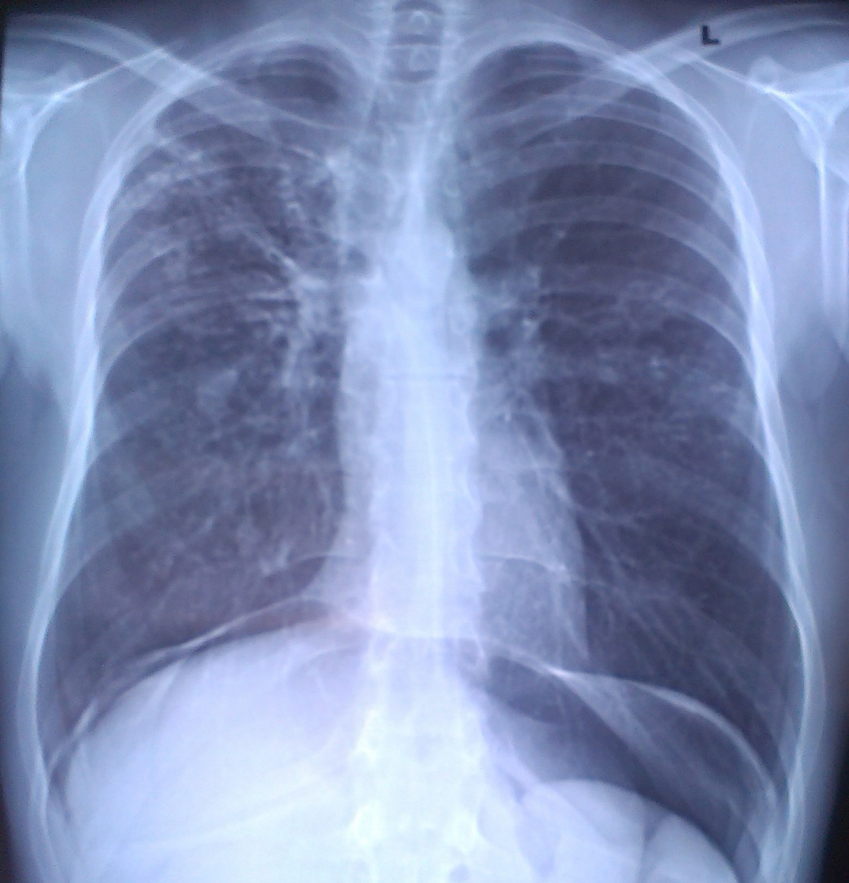
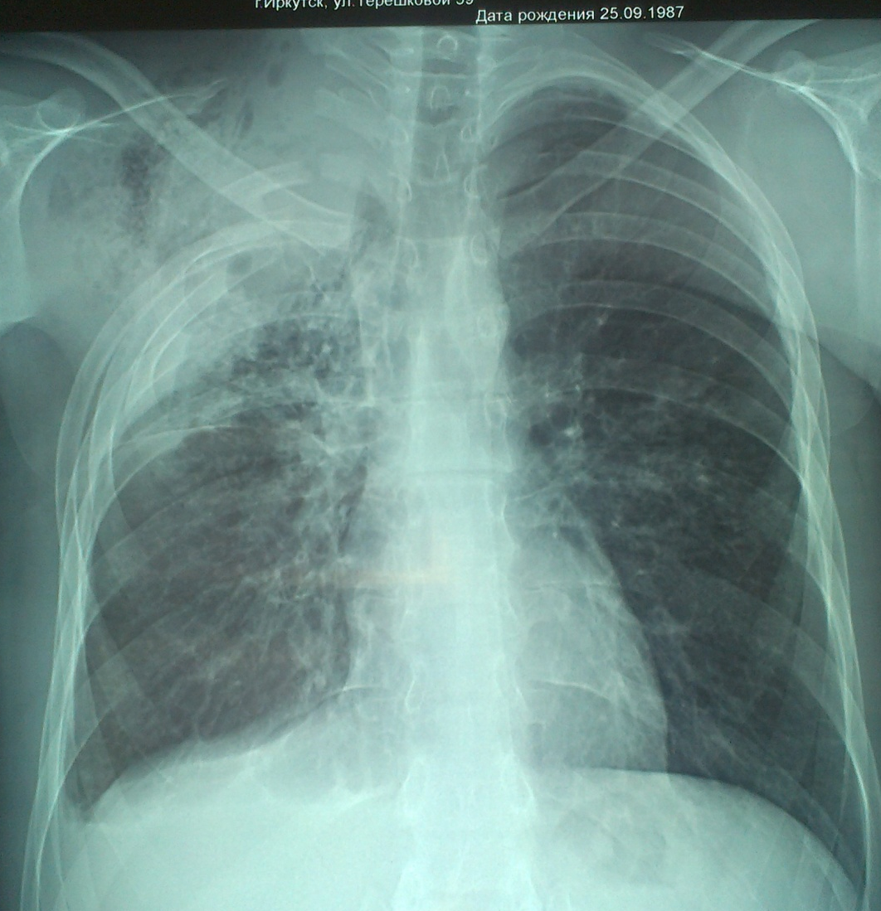
Notes:
Состояние после проведенной торакопластики.

Slide 43
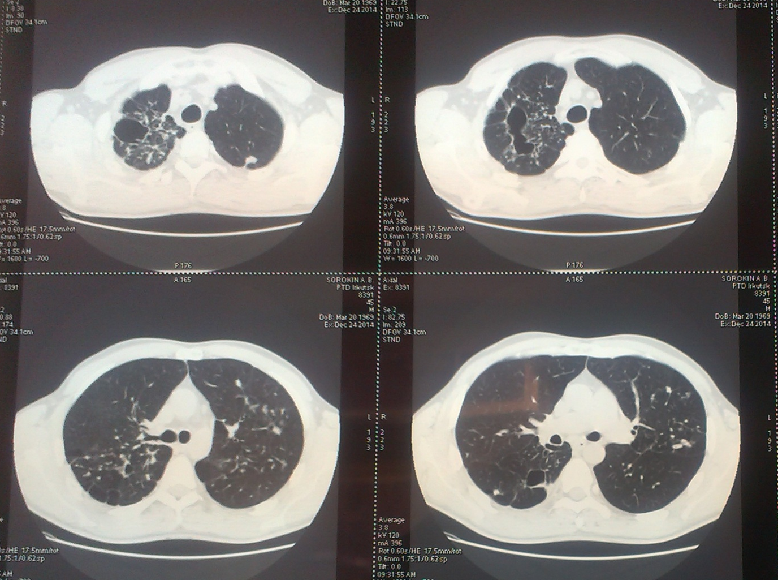
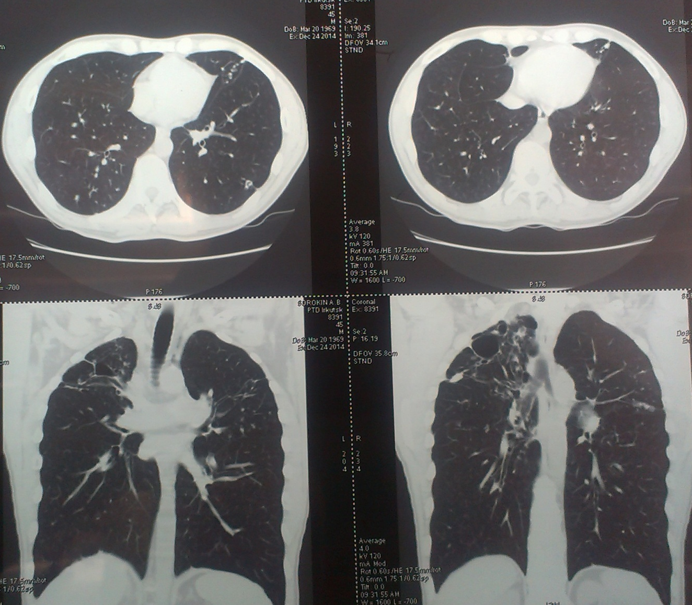
Notes:
После проведенной операции и химиотерапии туберкулезные изменения рассасались, на месте каверн определяются токостенные кисты.

Slide 44
Плеврэктомия, декортикация
Панцирный плеврит
Хроническая эмпиема без распространённого туберкулёзного поражения лёгкого

Slide 45
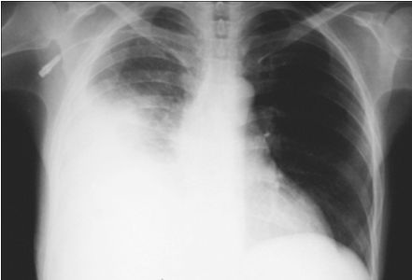
Notes:
Так выглядит на рентгенограмме эмпиема плевры справа.

Slide 46
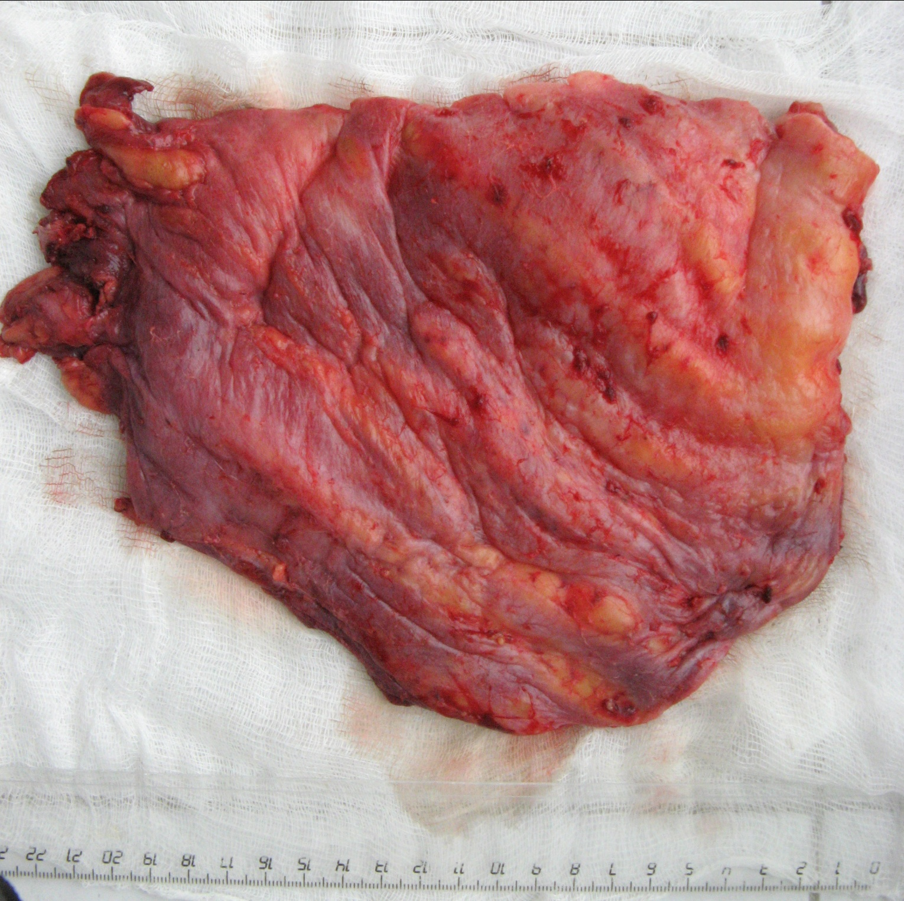
Notes:
А это ее гистологический препарат (удаленная измененная туберкулезом плевра)

Slide 47
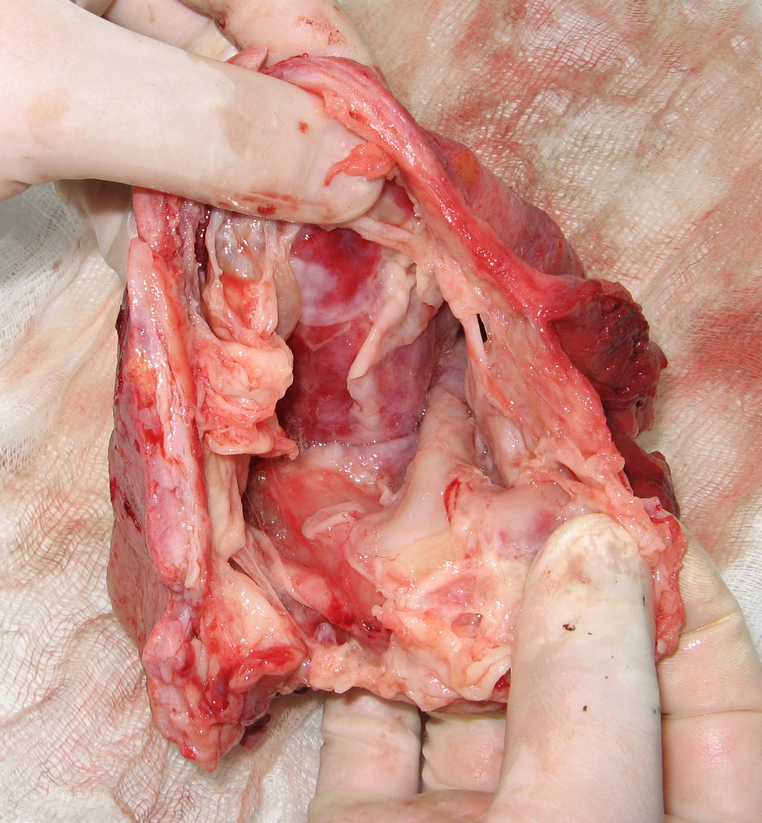
Notes:
А так она выглядит изнути- ее листки казеозно изменены. Без оперативного вмешательства выздоровление от такого процесса невозможно.

Slide 48
Торакоскопия
Плеврит неясной этиологии
Диссеминированный процесс в легких неясной этиологии
Пневмоторакс
Эмпиема плевры
Notes:
Чаще применяется в диагностических целях.

Slide 49
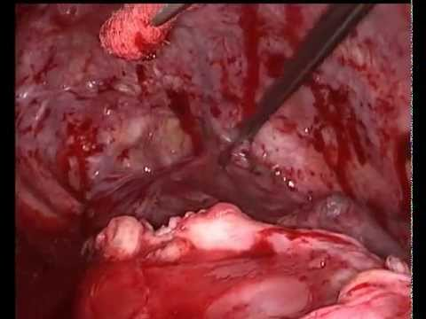
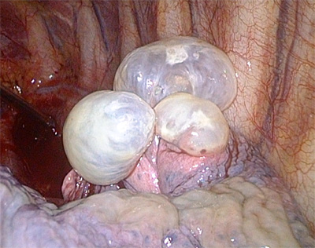
Notes:
На верхнем снимке видна торакоскопическая картина туберкуоезно-измененной плевры, с казеозными наслоениями на ней. На нижнем снимке видны буллы- выпячивания легочной ткани в плевральную полость, которые являются причинами пневмоторакса при их разрыве.

Slide 50
Осложнения туберкулёза легких
Пневмоторакс
Гидропневмоторакс
Эмпиема
Подкожная эмфизема и эмфизема средостения
Notes:
Данные ситуации требуют малых хзирургических вмешательств в виде дренирования плевральной полости.

Slide 51
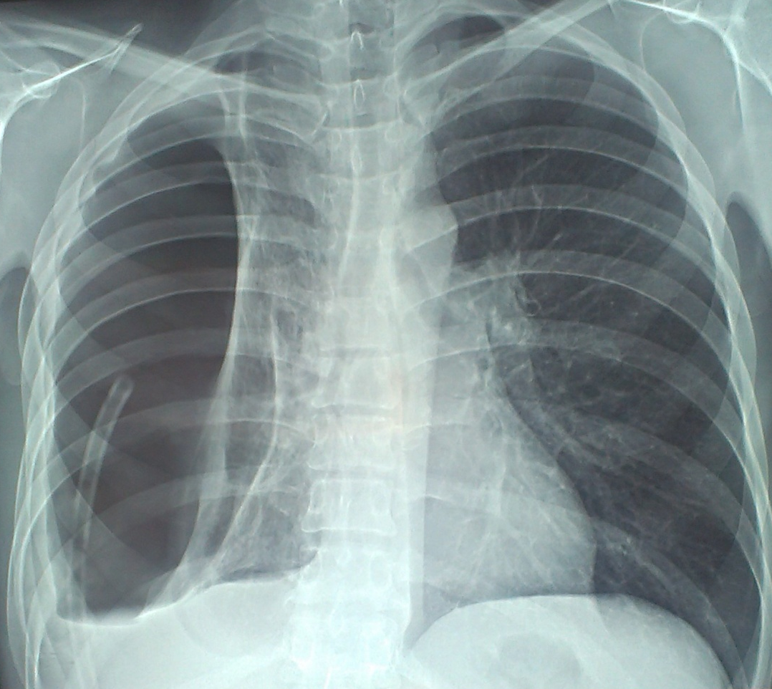
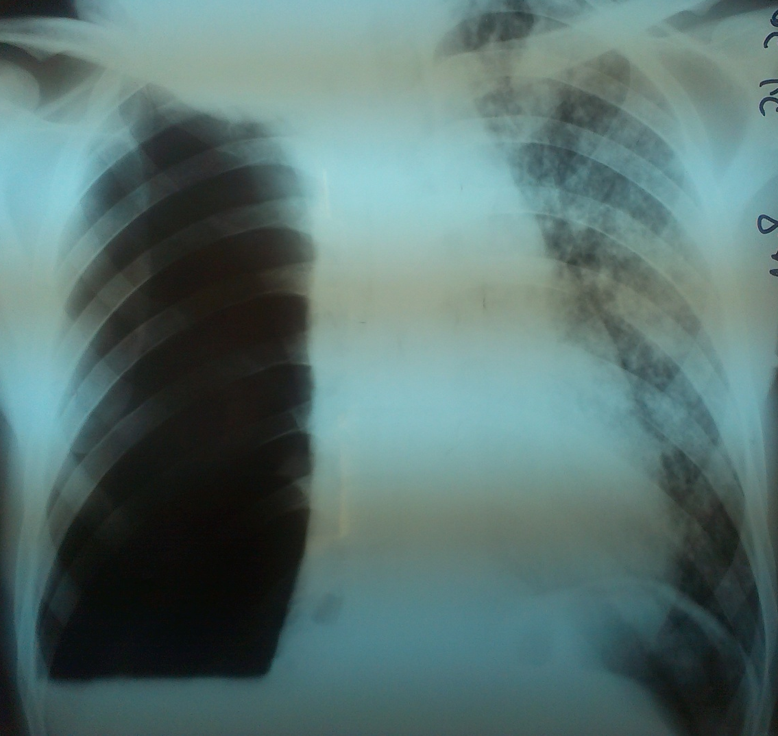
Notes:
На рентгенограмме и томограмме картина правостороннего пневмоторакса с установленным плевральным дренажом.

Slide 52
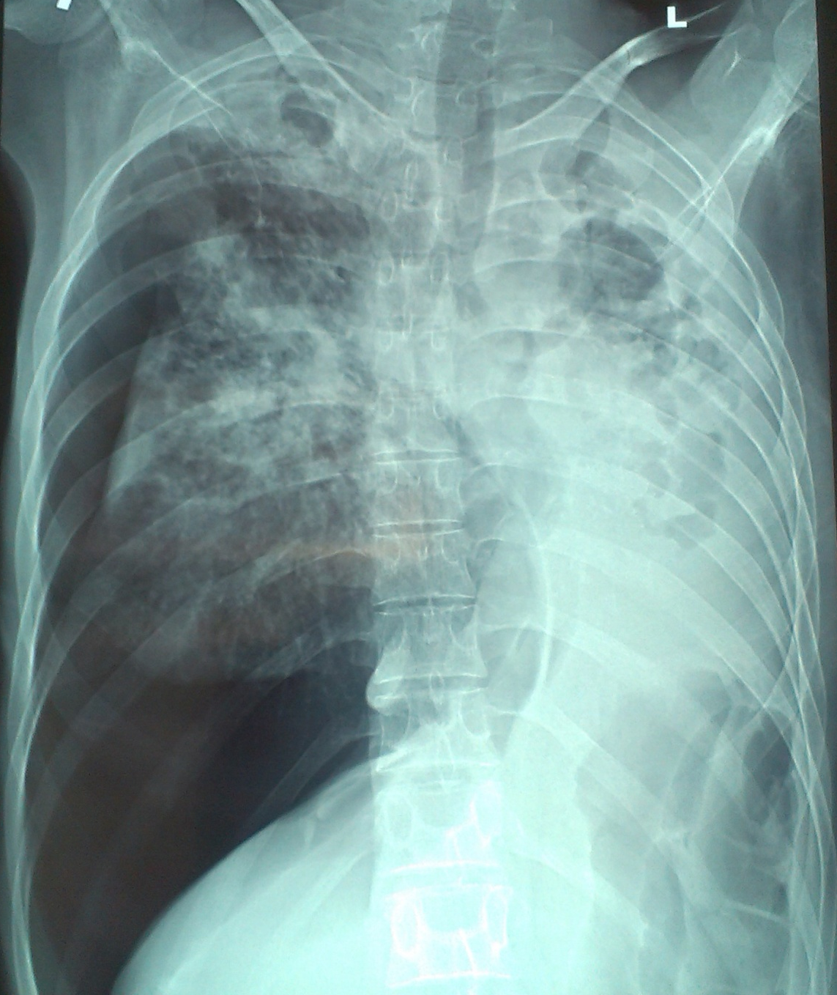
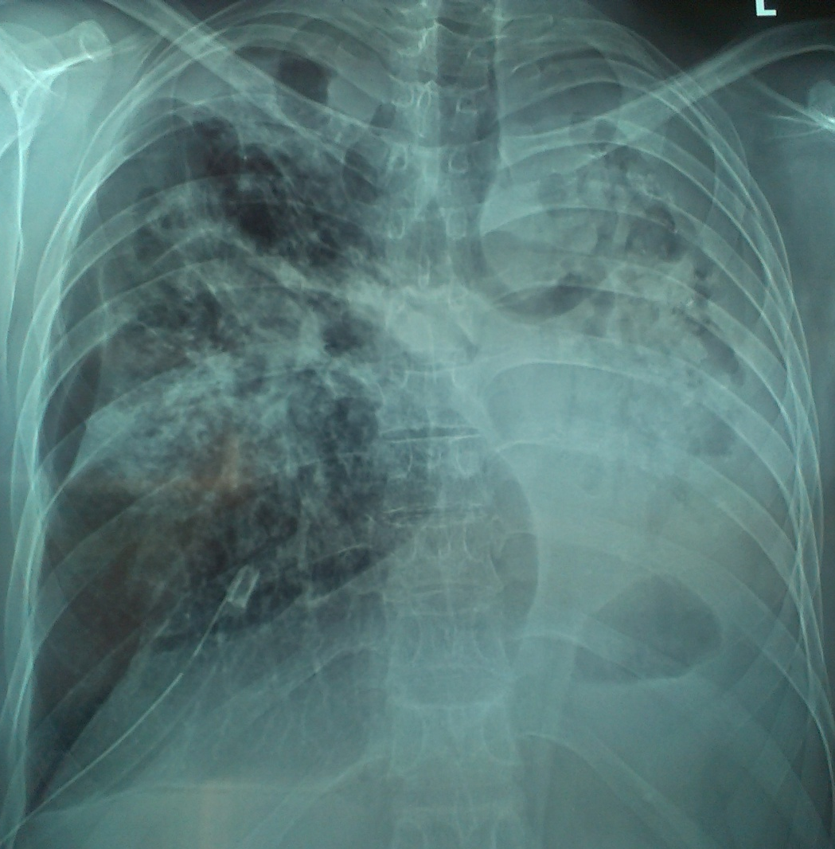
Notes:
На рентгенограмме картина правостороннего пневмоторакса с установленным плевральным дренажом.

Slide 53


Notes:
Двусторонний пневмоторакс с установкой дренажей в обе плевральные полости.

Slide 54
Редкие виды операций
Торакомиопластика
Кавернопластика
Удаление казеозных лимфатических узлов
Дренирование каверны
Кавернотомия

Slide 55
ПРОТИВОПОКАЗАНИЯ
1. Связанные с поражением легких
Распространенный двусторонний деструктивный процесс в легких
Активный туберкулезный процесс
Туберкулез бронха
2. Состояния связанные с общим состоянием организма
Низкая функция внешнего дыхания
Сопутствующая патология, в стадии декомпенсации

Slide 56
Спасибо за внимание!

